Slide 1
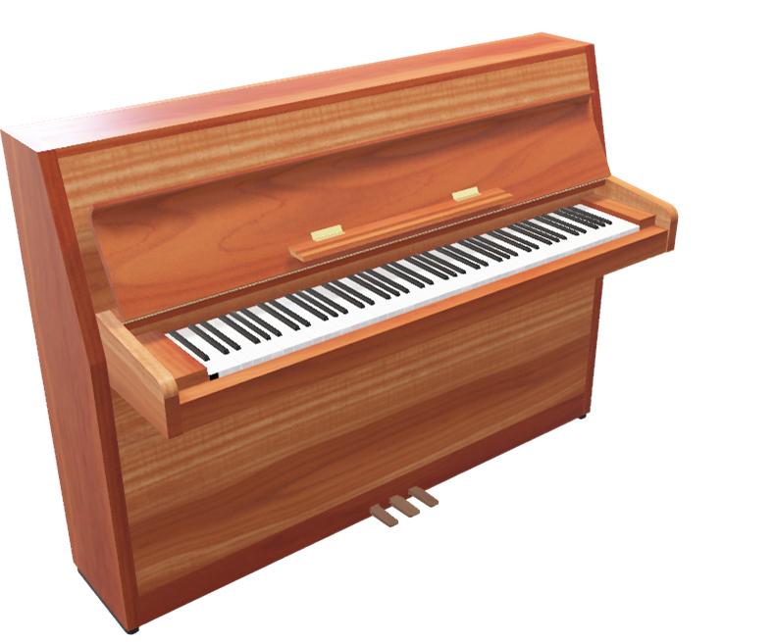
комунальний заклад спеціалізованої мистецької освіти «Первомайська школа мистецтв»

Slide 2
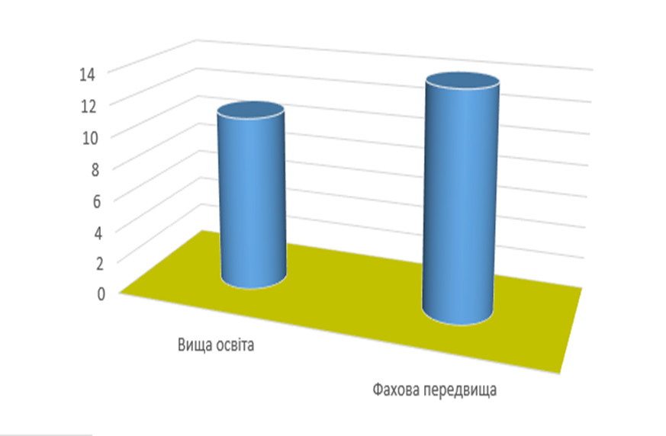
Кадровий склад педагогічних працівників школи мистецтв
В школі працюють 20 штатних викладачів та 5 викладачів-сумісників.
Вищу освіту мають 11 викладачів, що складає 44 %
від загальної кількості викладачів,
14 викладачів мають
передвищу фахову освіту, що складає 56 %.

Slide 3
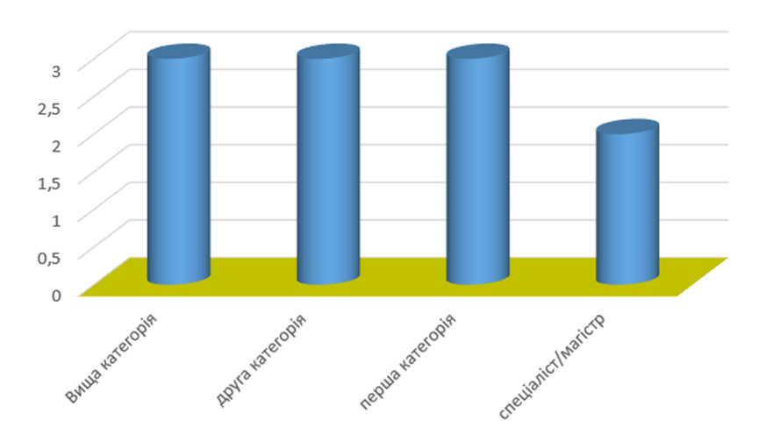
За результатами атестації педагогічних працівників в школі:
- 1 викладач має звання «Методист»
- 2 викладачі мають звання «Старший викладач»;
- 3 викладачі мають «вищу кваліфікаційну категорію»;
- 3 викладачі мають «першу кваліфікаційну категорію»;
- 3 викладачі - «другу кваліфікаційну категорію»;
- 14 викладачів - 11 тарифний розряд.

Slide 4
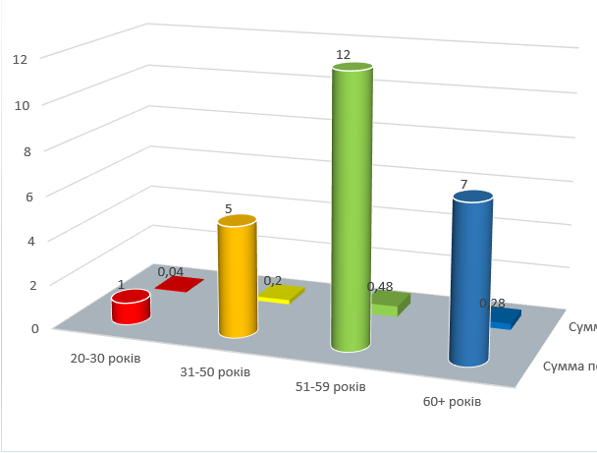
Віковий сенс викладачів школи
Викладачі віком 20-30 років- 1особа
Викладачі віком 31-50 років – 5 осіб
Викладачі віком 51-59 років – 12 осіб
Викладачі віком 60 – 60+ років 7 осіб

Slide 5
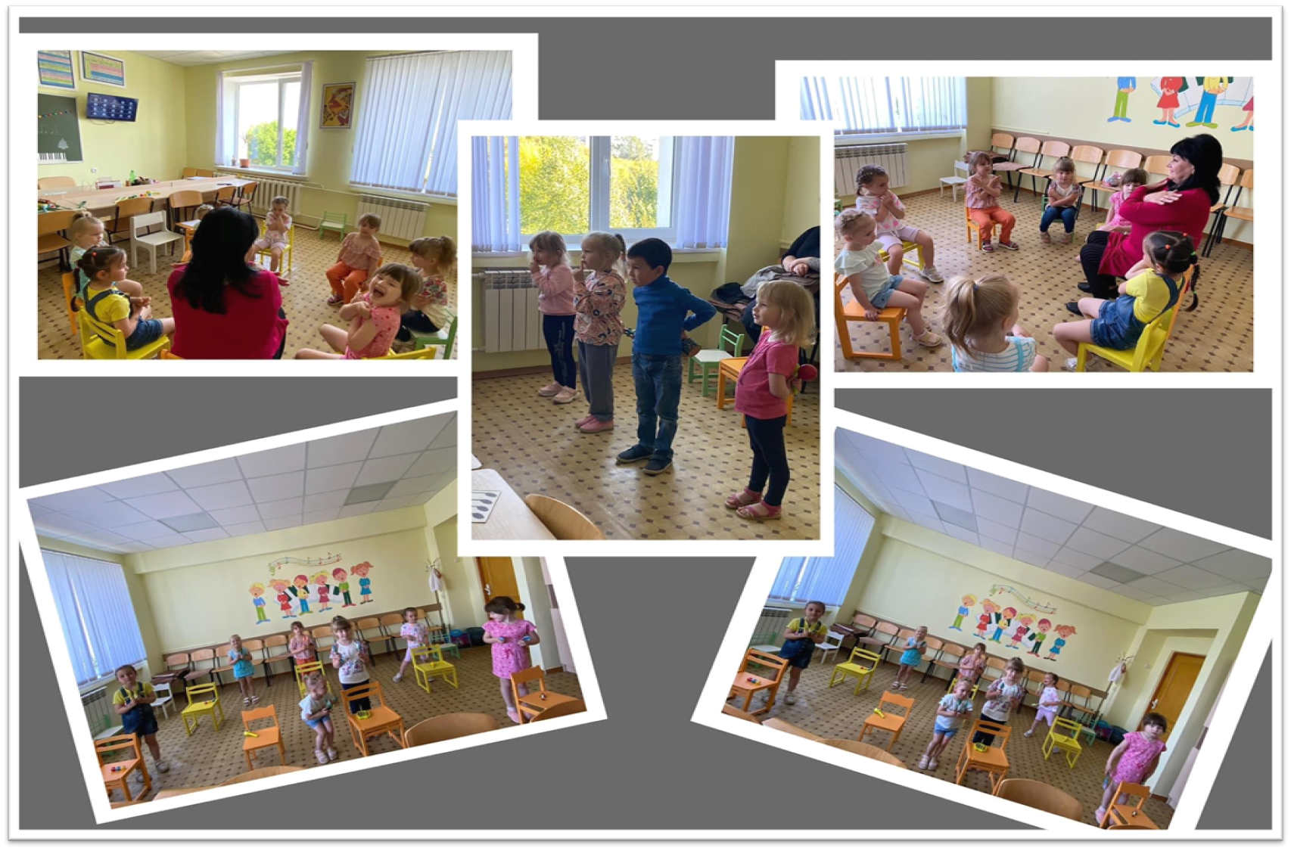
Група раннього мистецького розвитку

Slide 6
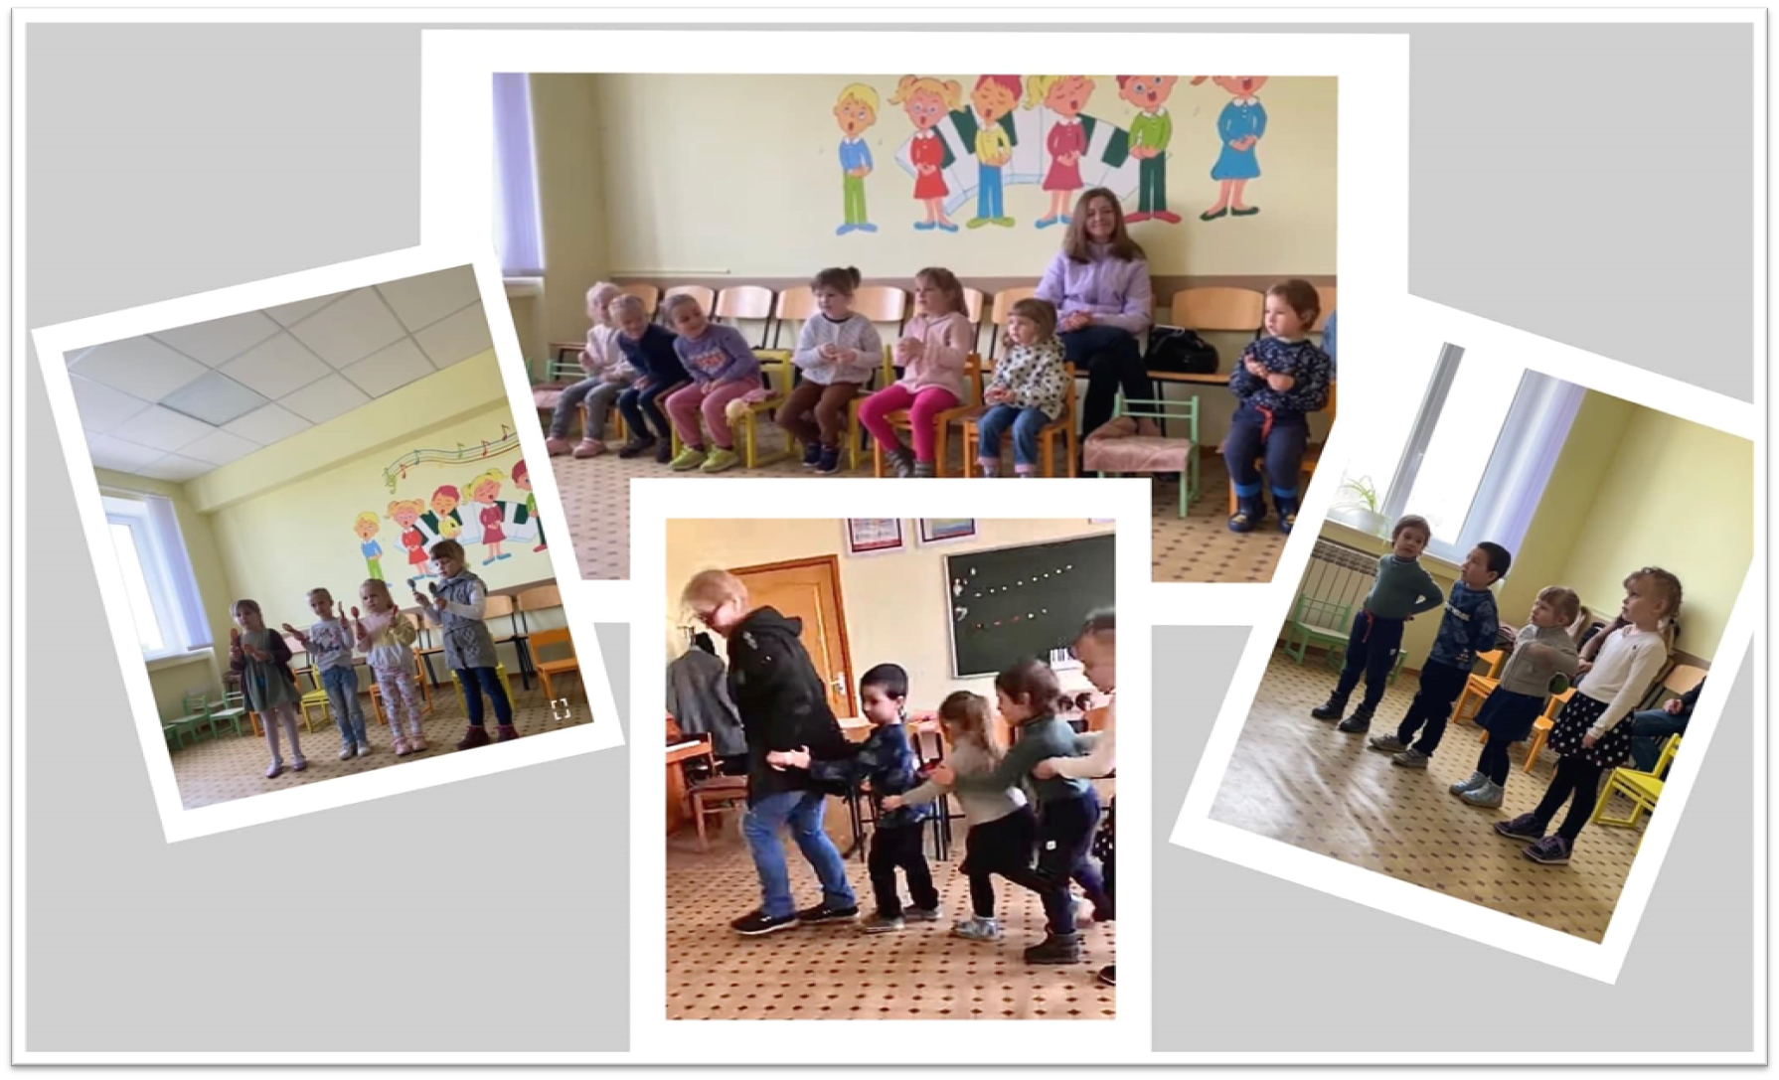

Slide 7
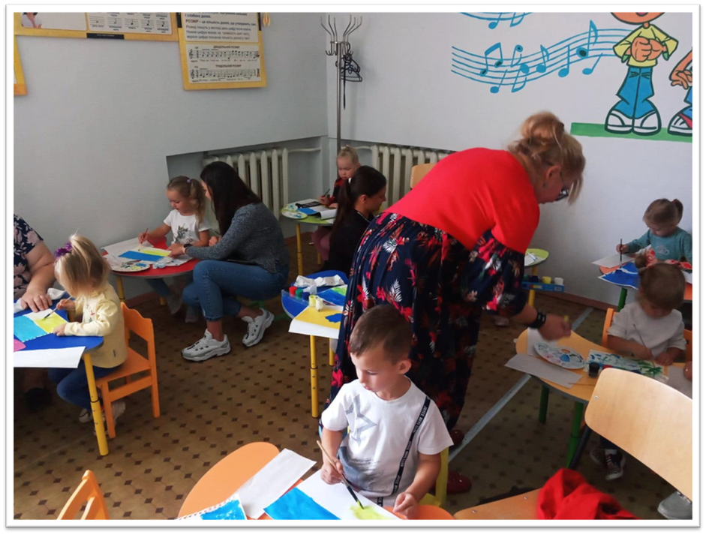
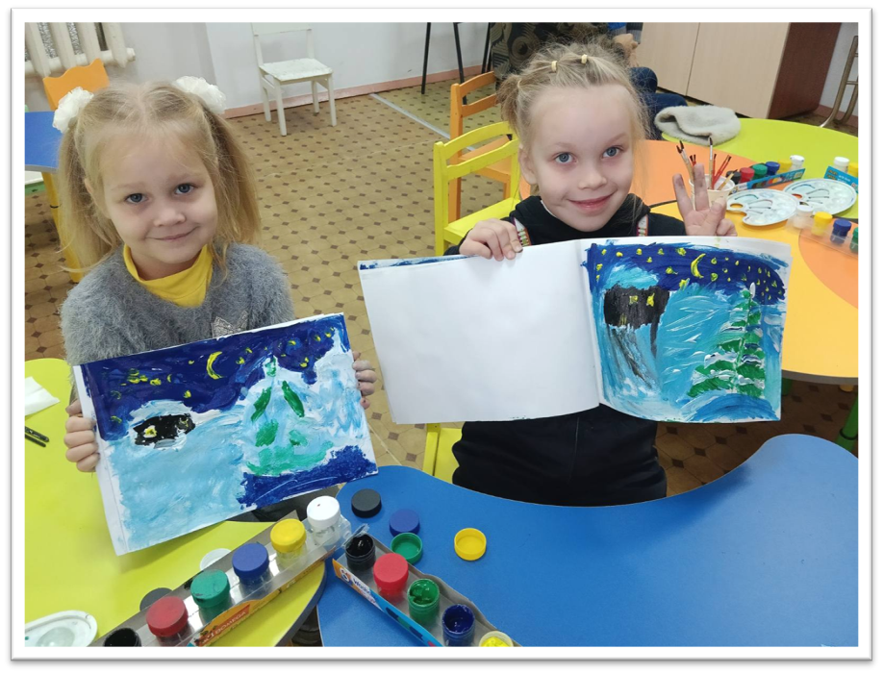
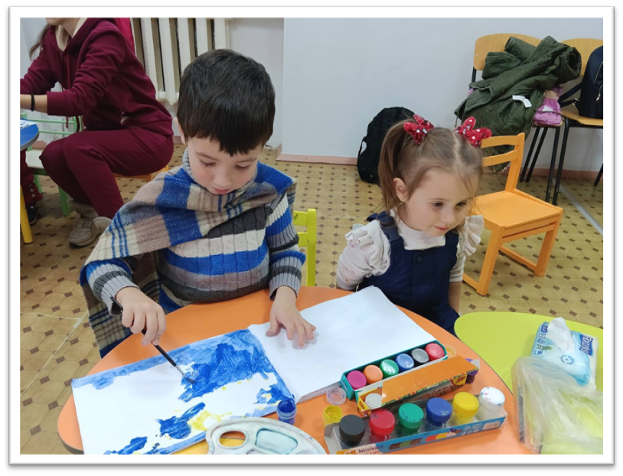

Slide 8
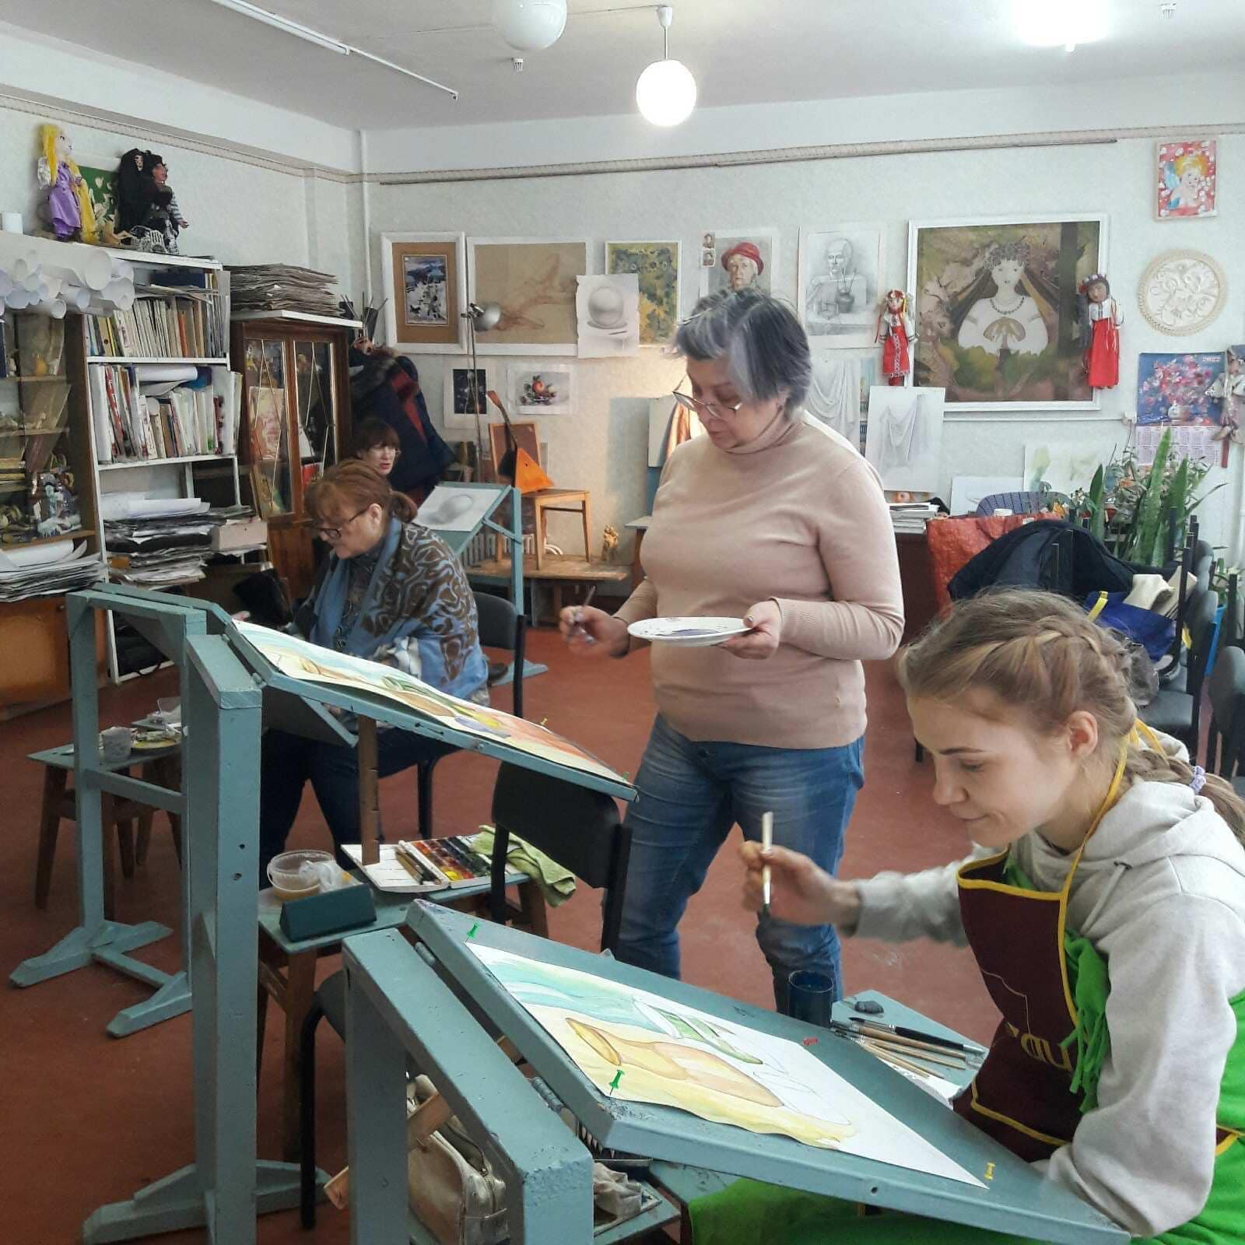
Група образотворчого мистецтва для дорослих

Slide 9
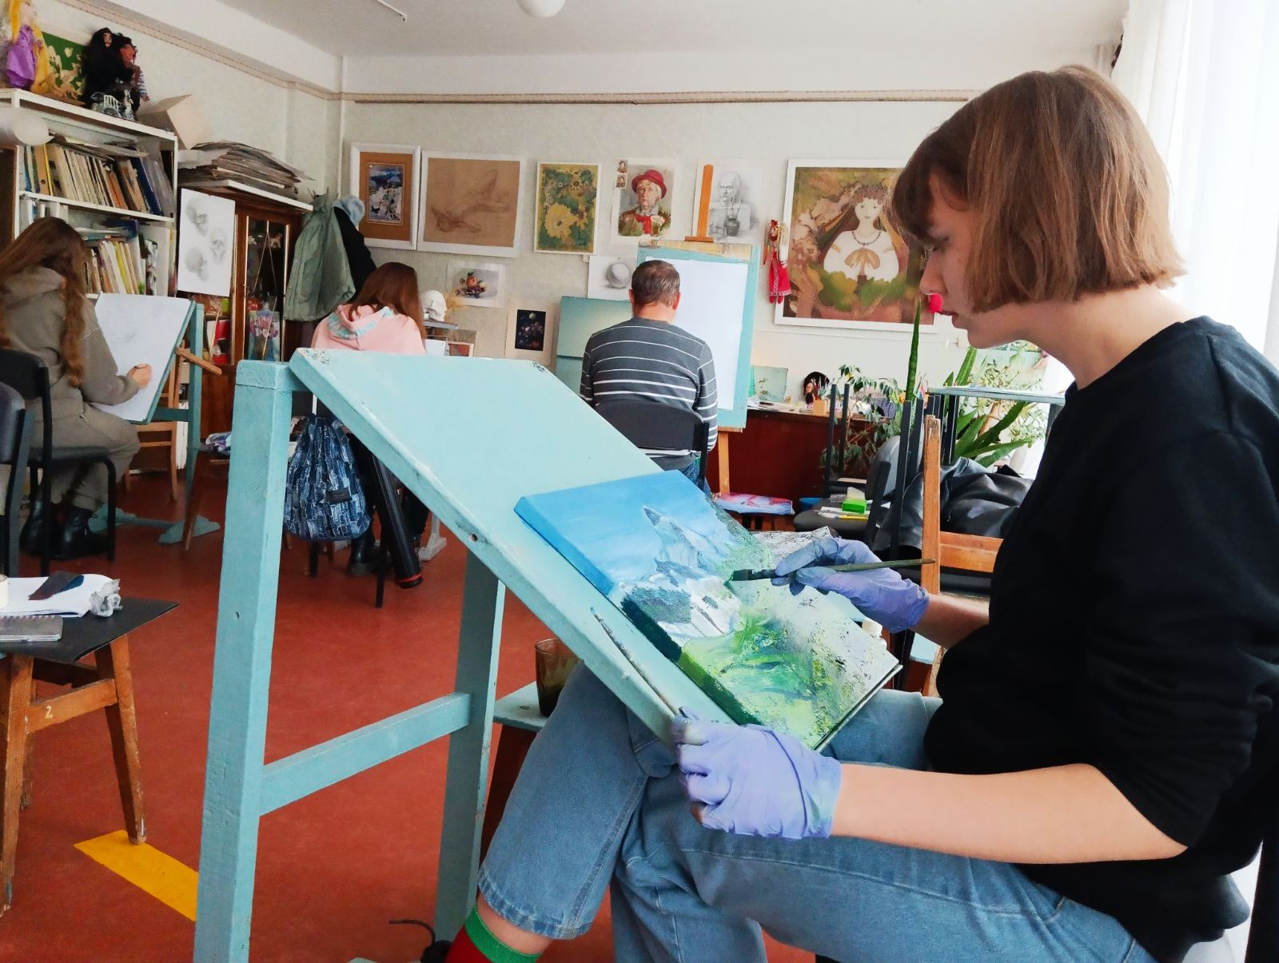
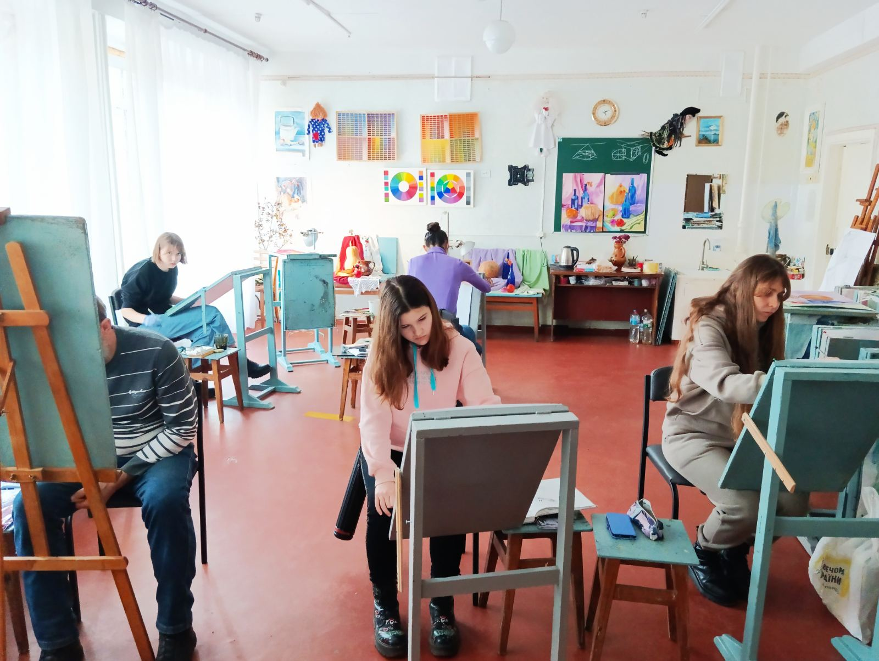

Slide 10
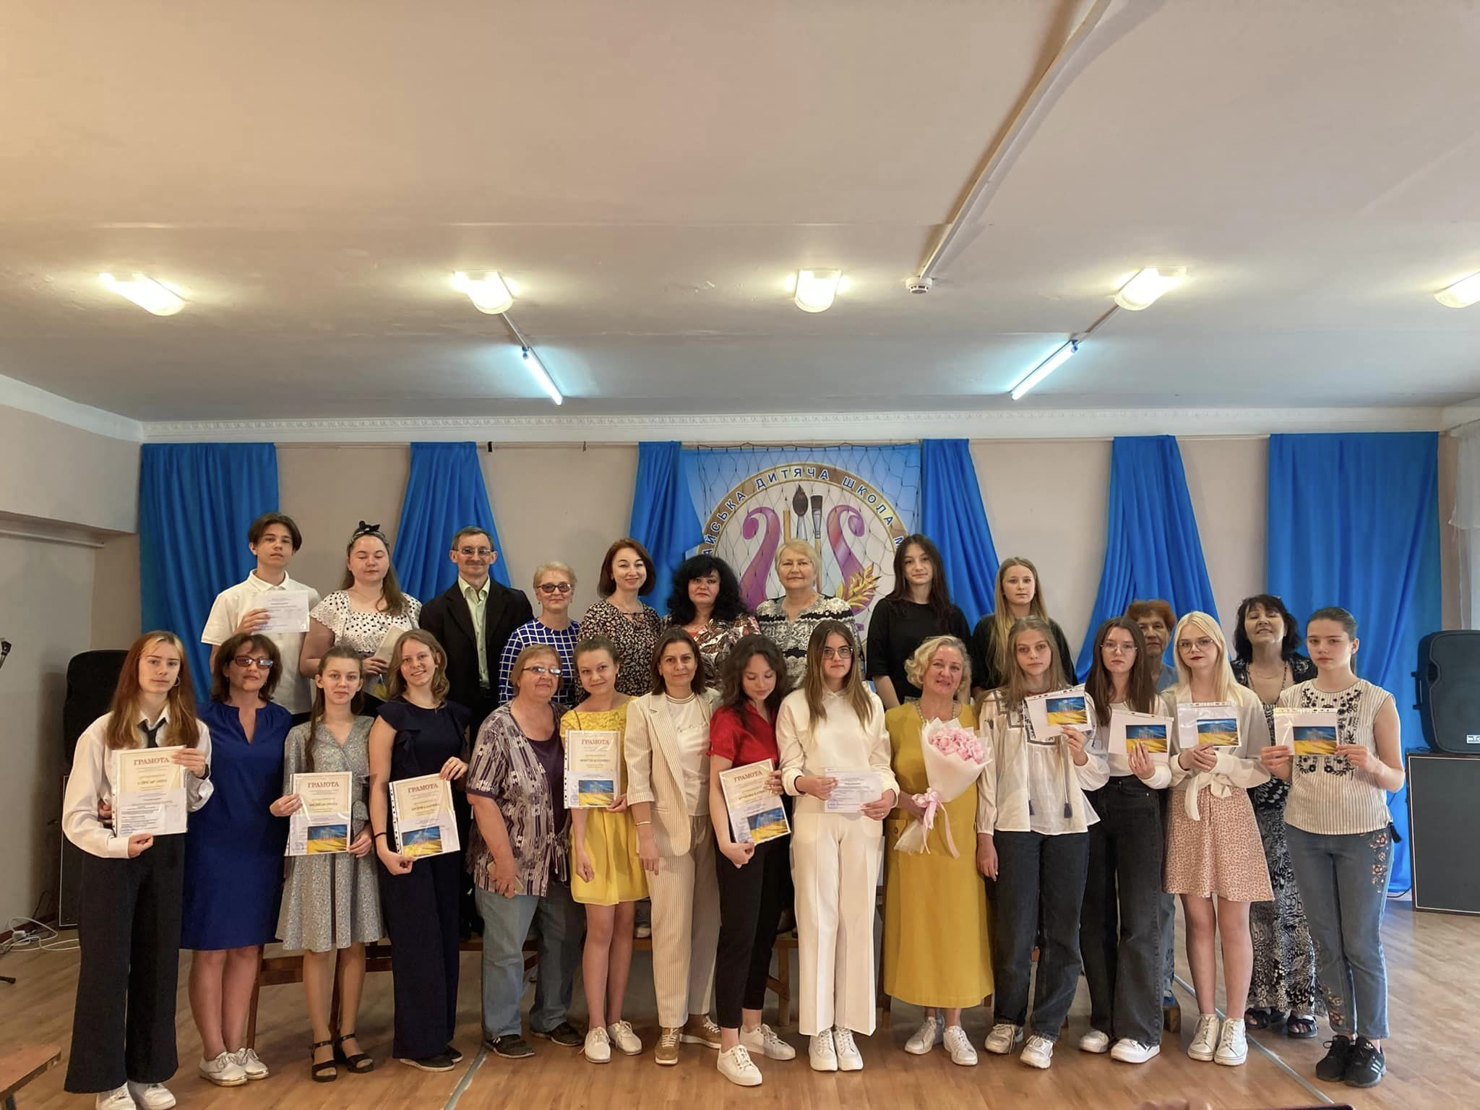
ВИПУСК 2023
МУЗИЧНЄ ВІДДІЛЕННЯ

Slide 11
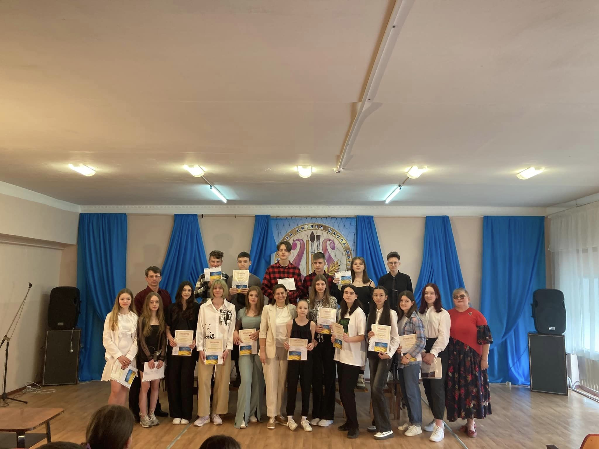
ВИПУСК 2023
ХУДОЖНІЙ ВІДДІЛ

Slide 12
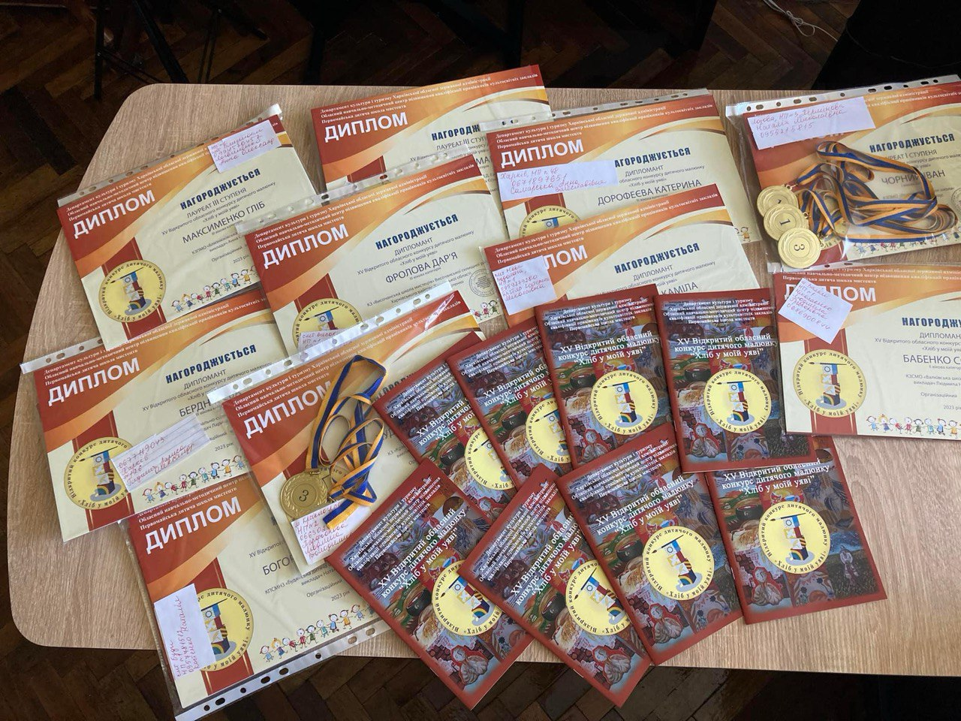

Slide 13
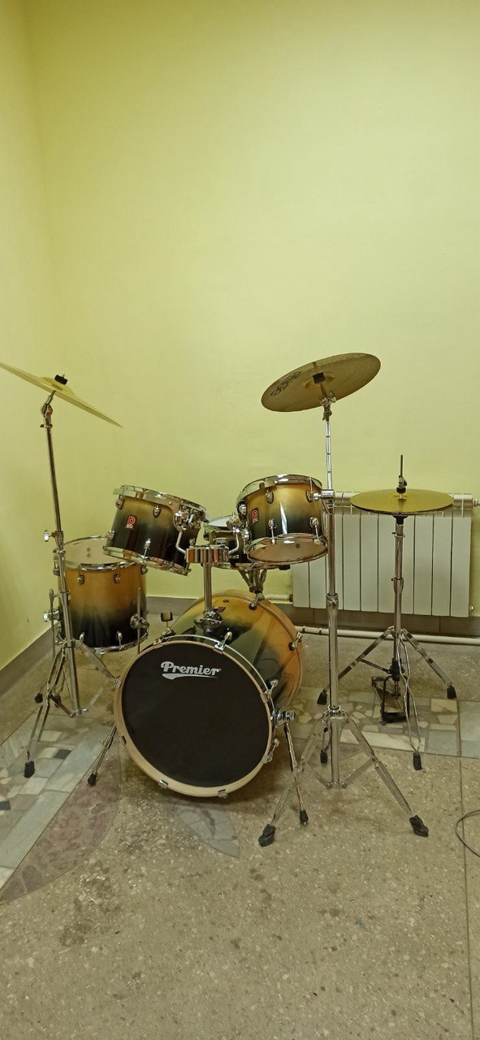
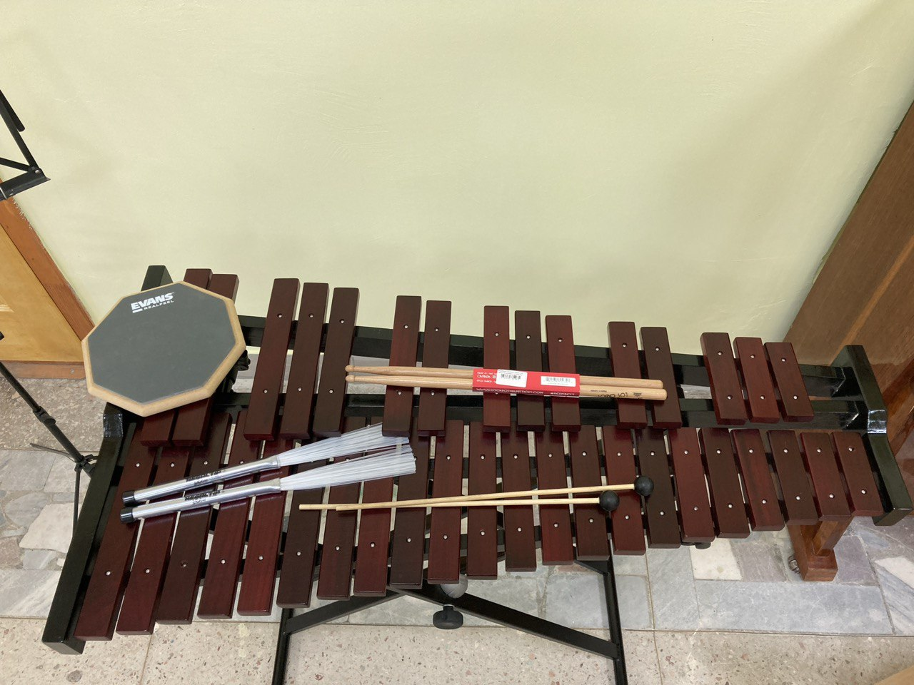
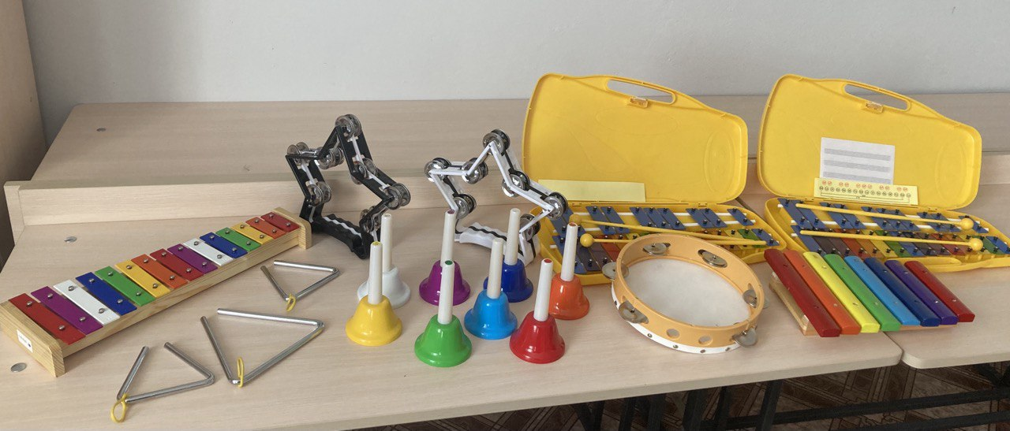
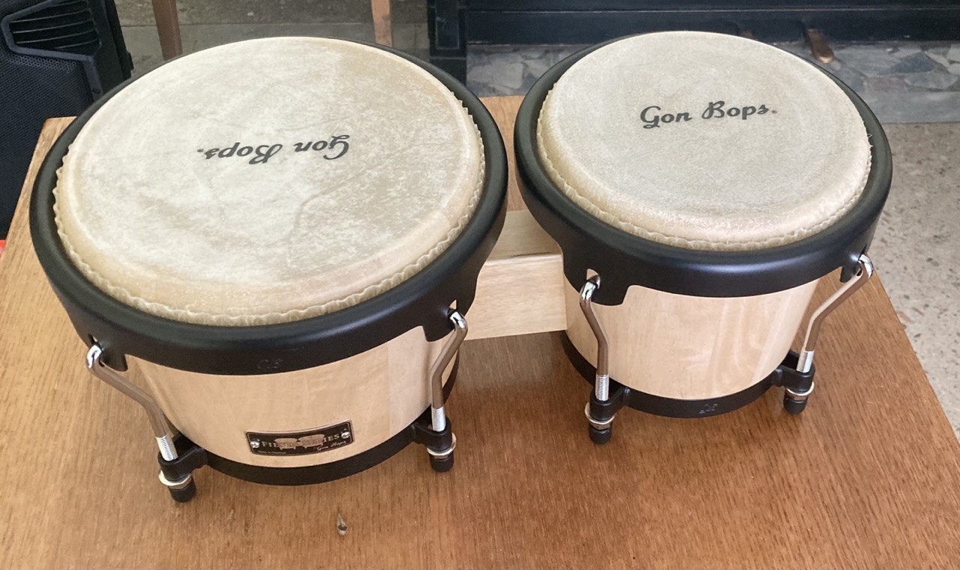

Slide 14
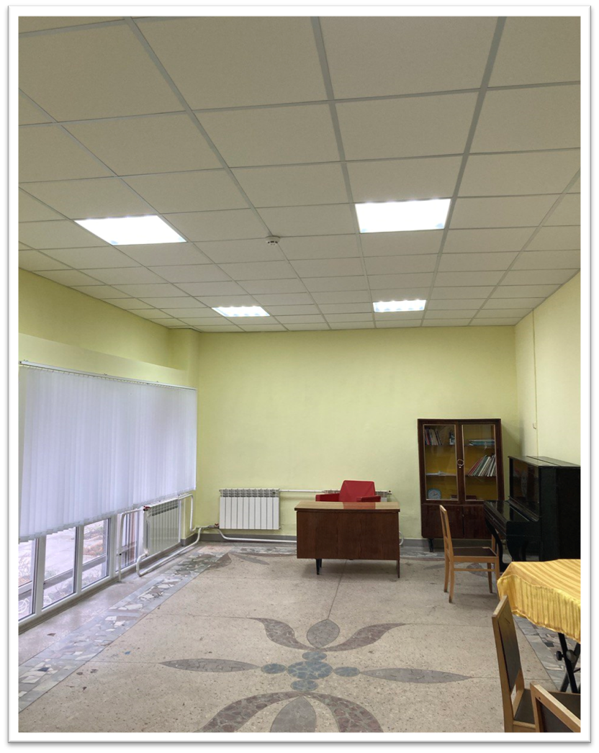
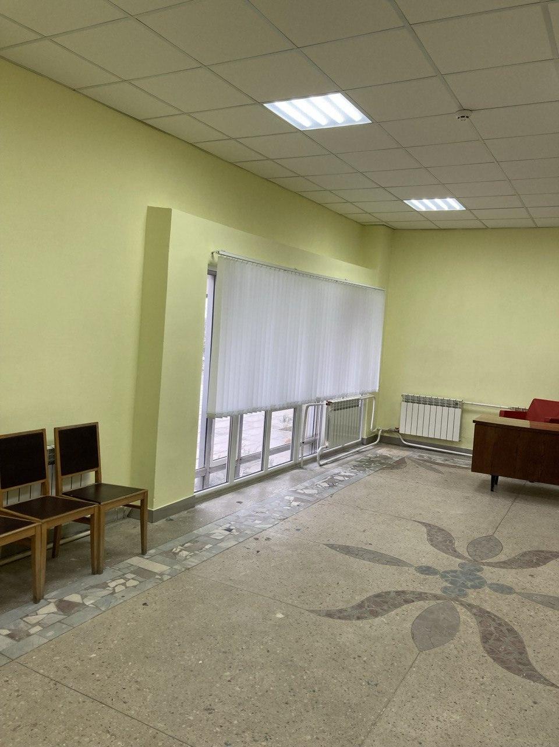
Кабінет №20

Slide 15
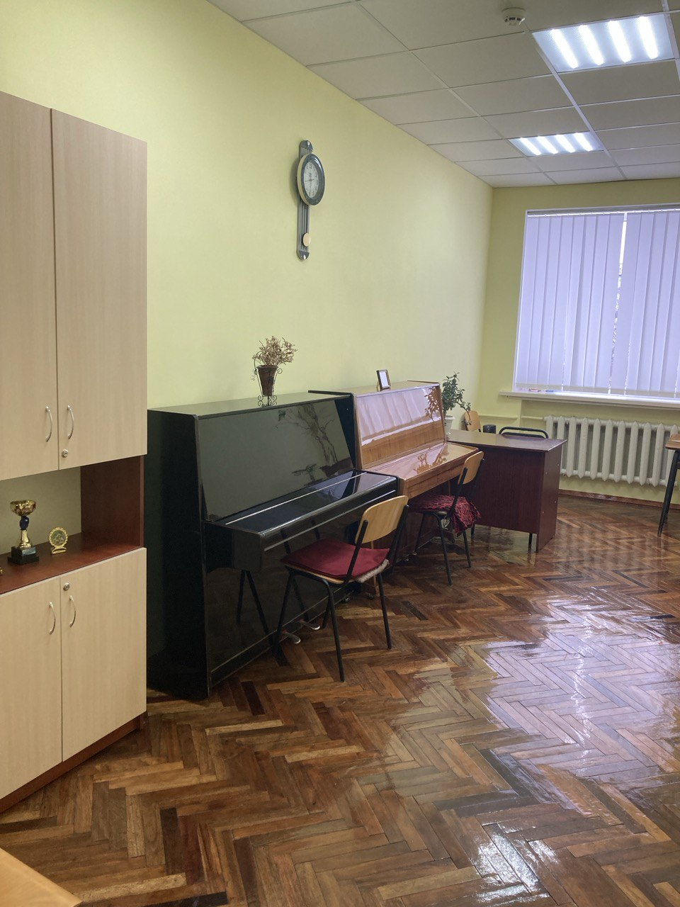
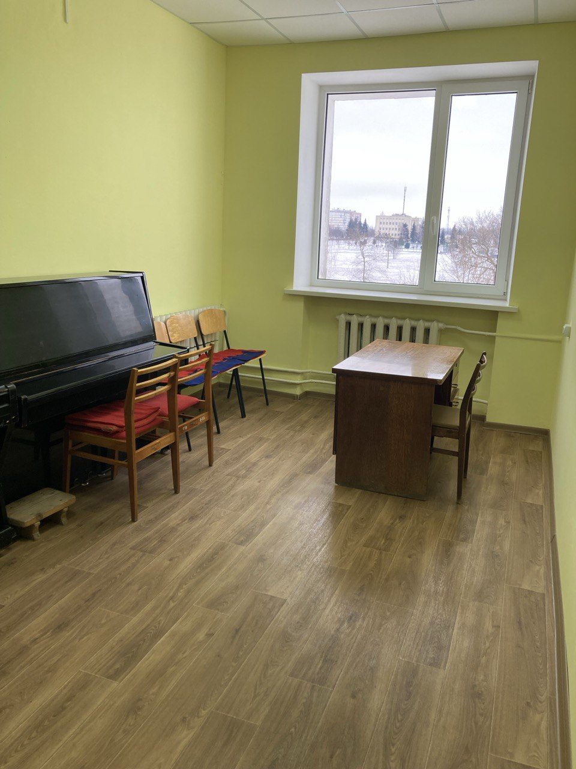
Кабінет №3
Кабінет №14

Slide 16
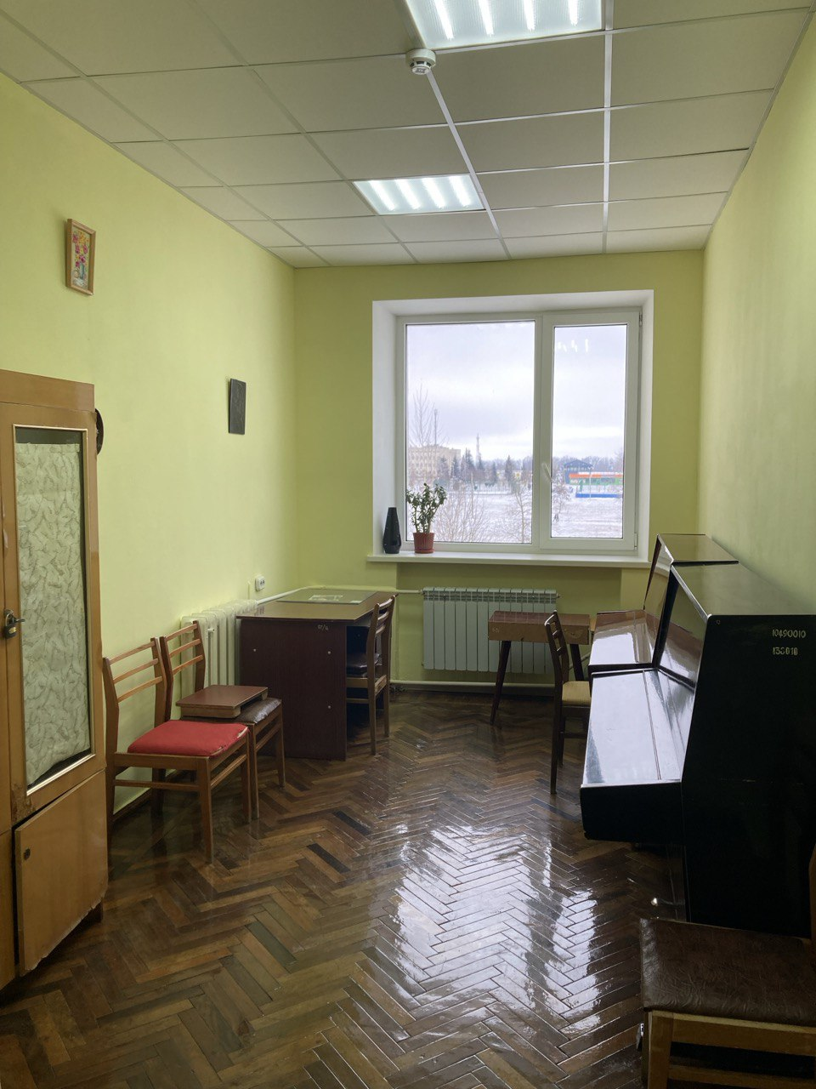
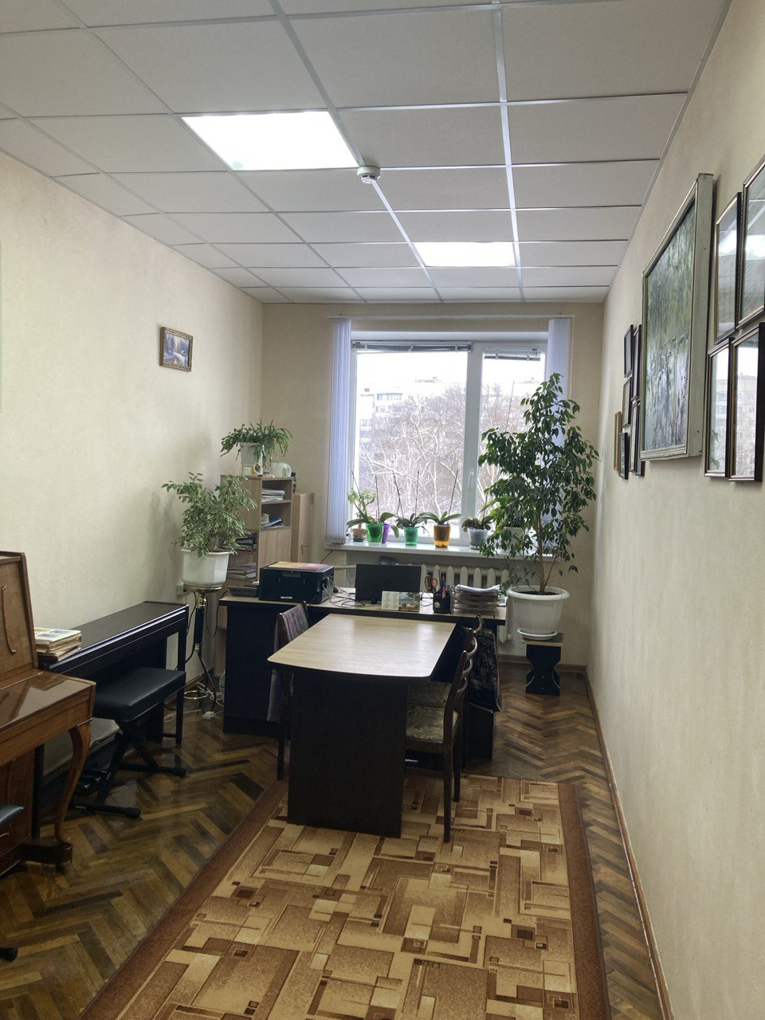
Кабінет №10
Кабінет№5

Slide 17
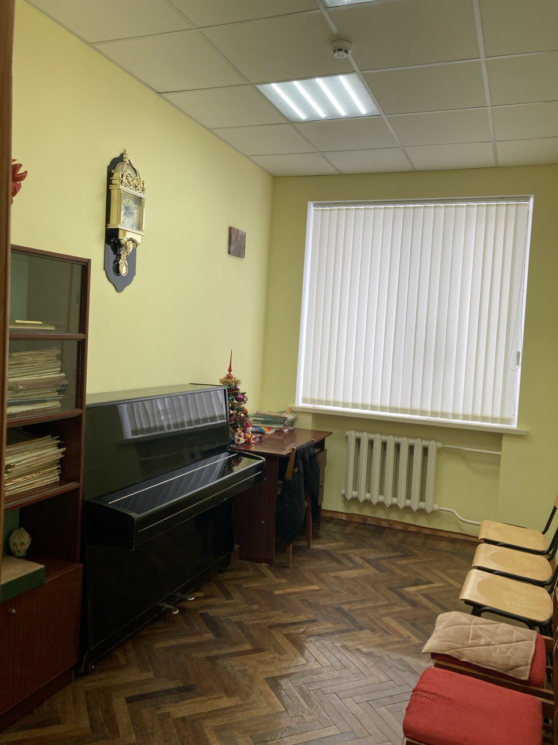
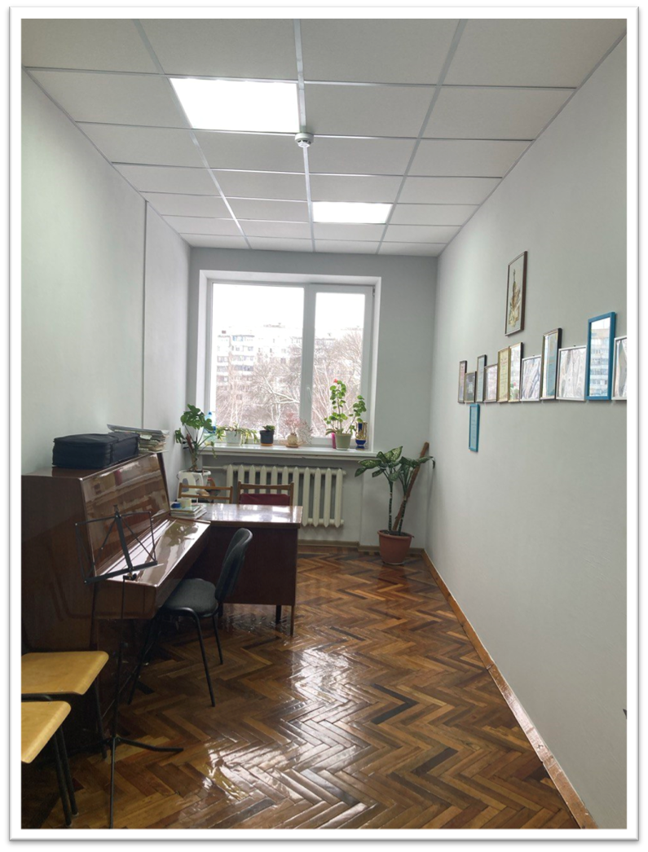
Кабінет №12
Кабінет №1

Slide 18
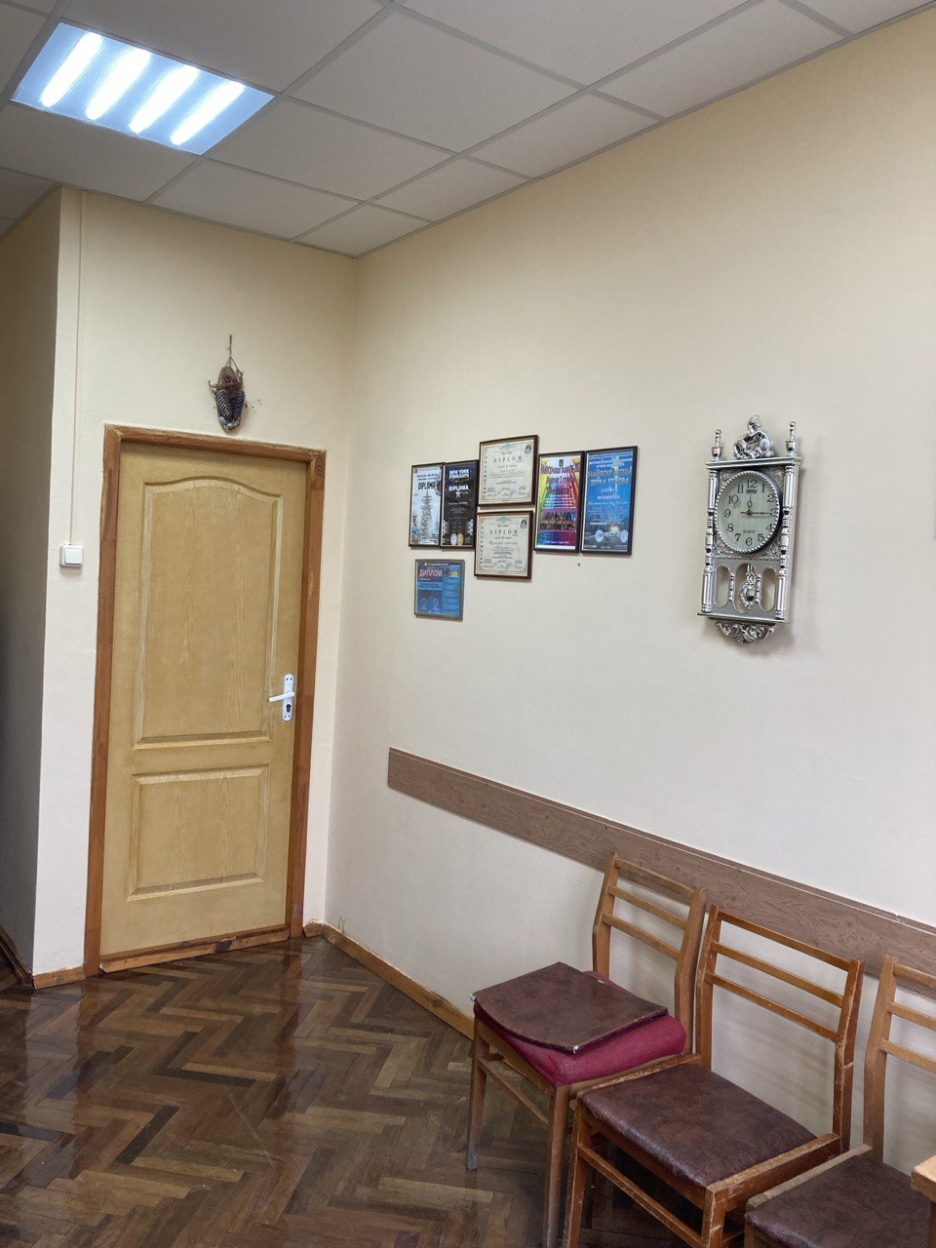
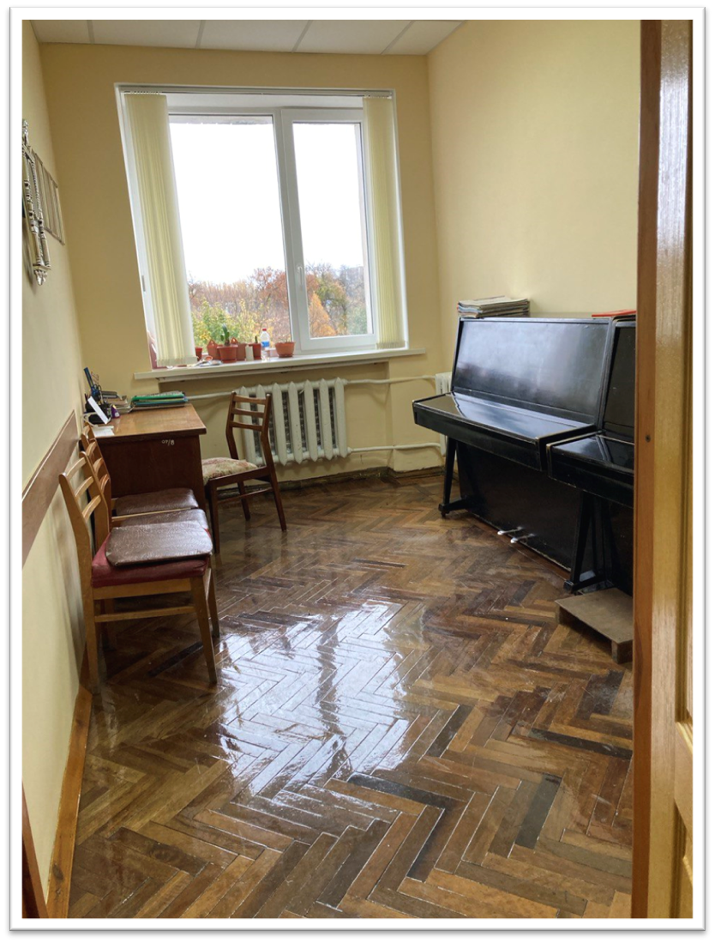
Кабінет №13
Кабінет №13

Slide 19
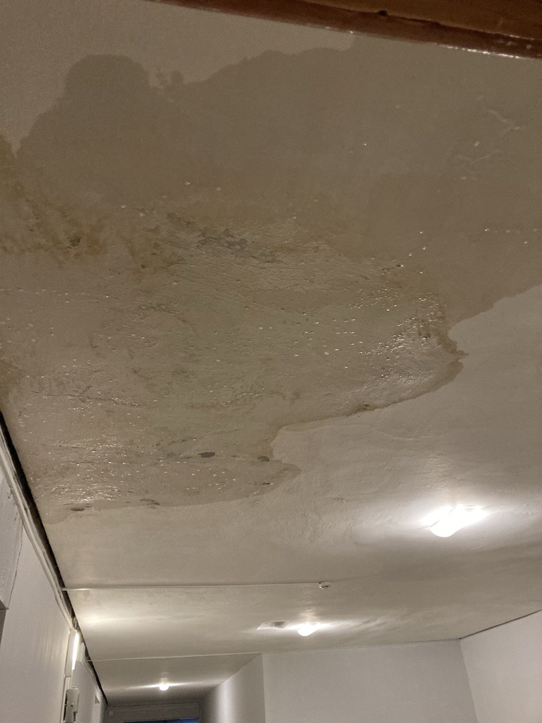
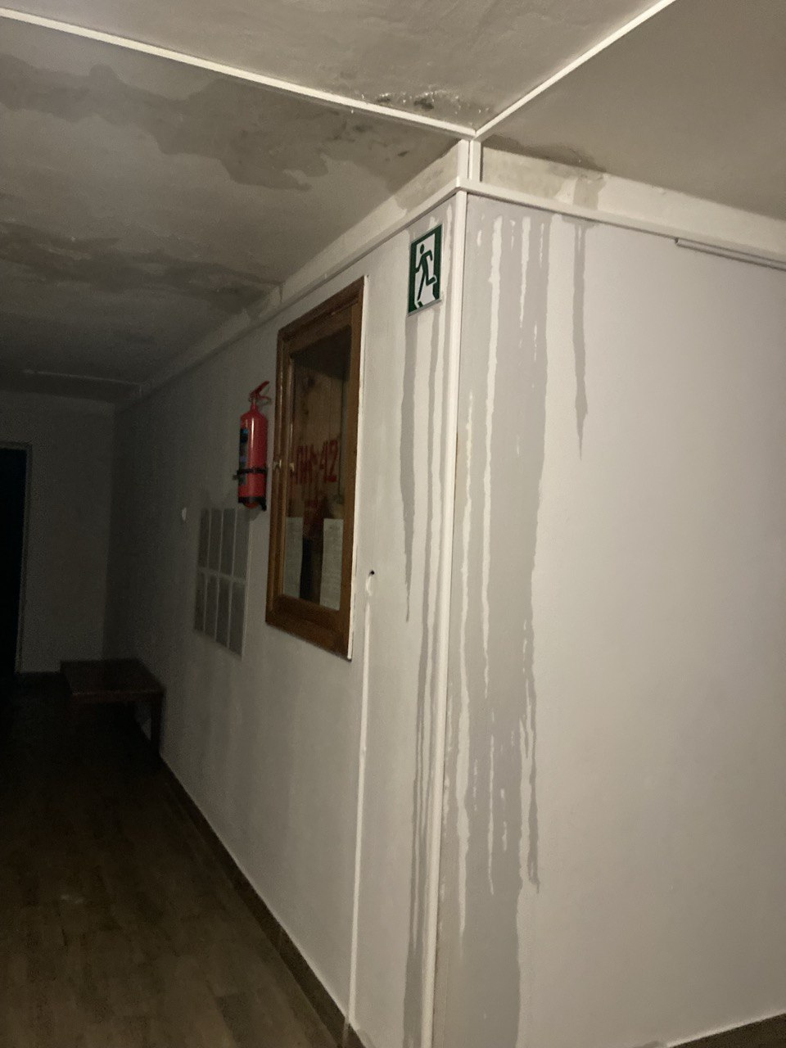
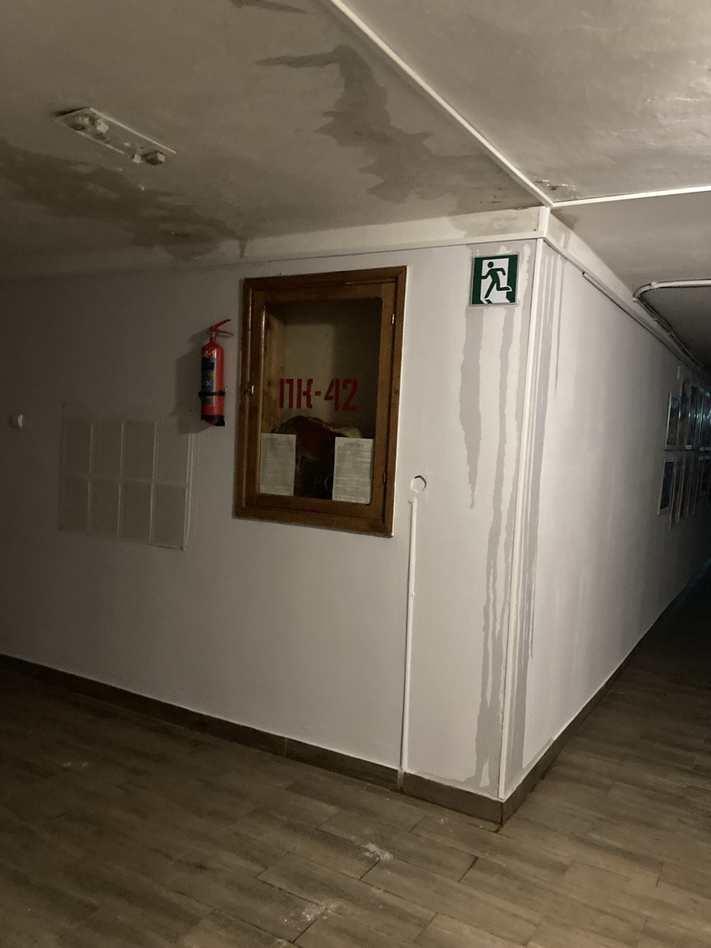
Коридори

Slide 20
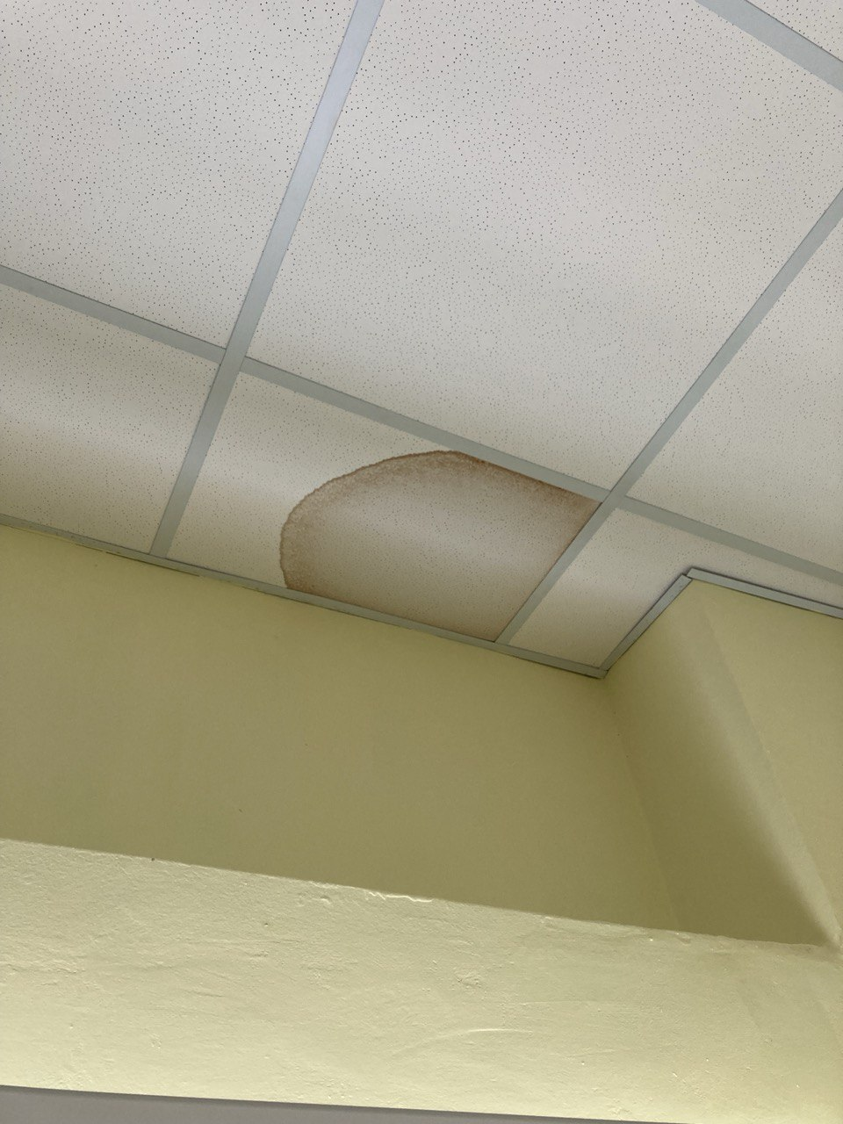
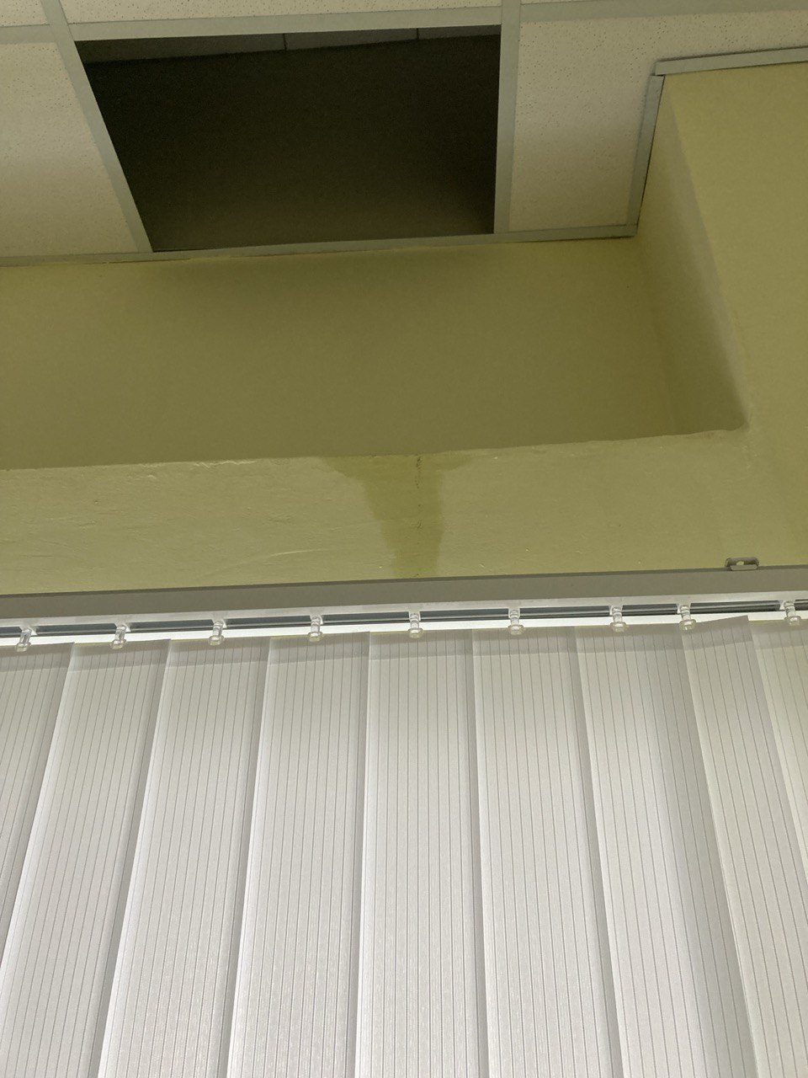
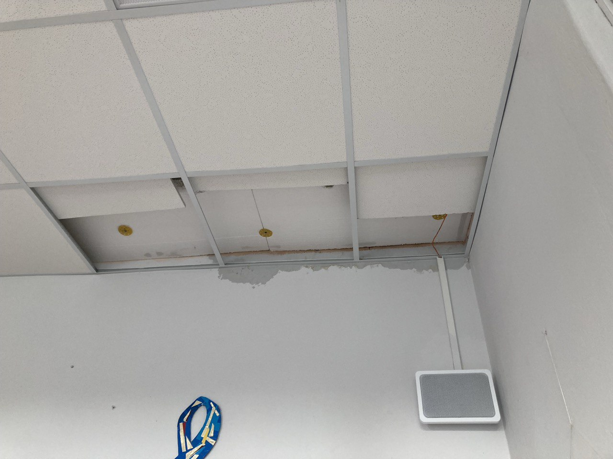
Кабінет № 20
Кабінет № 20
Кабінет № 17

Slide 21
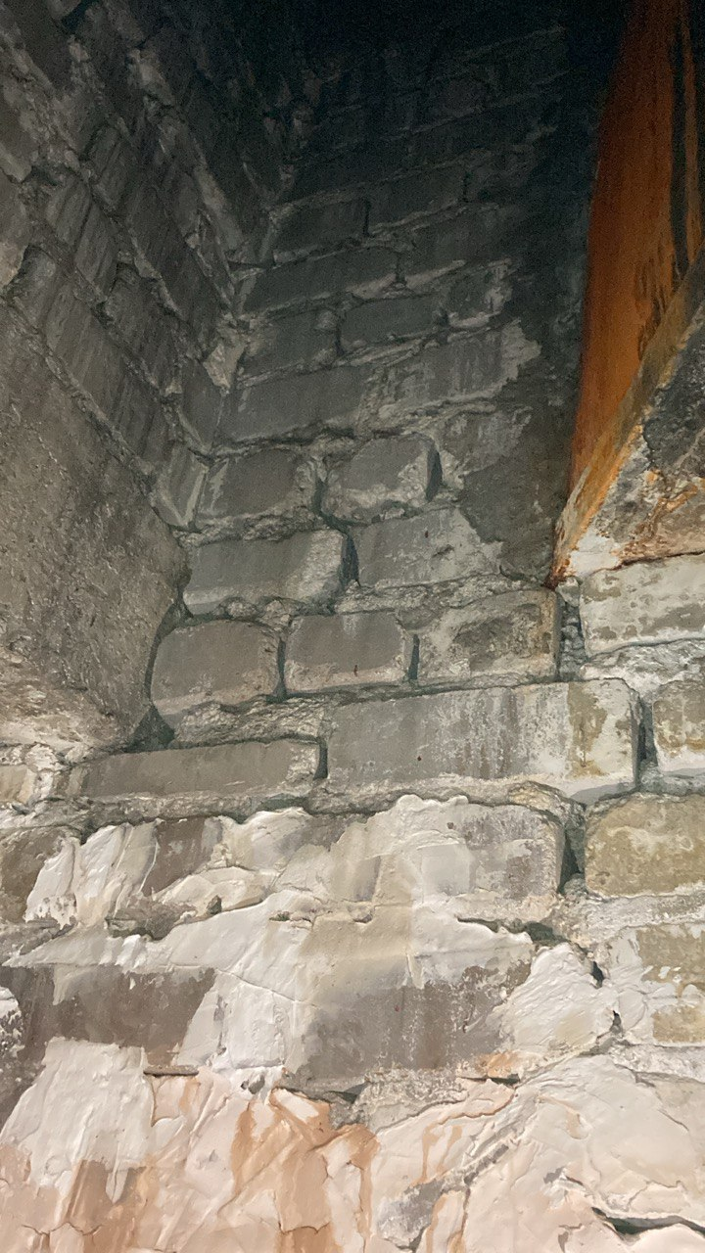
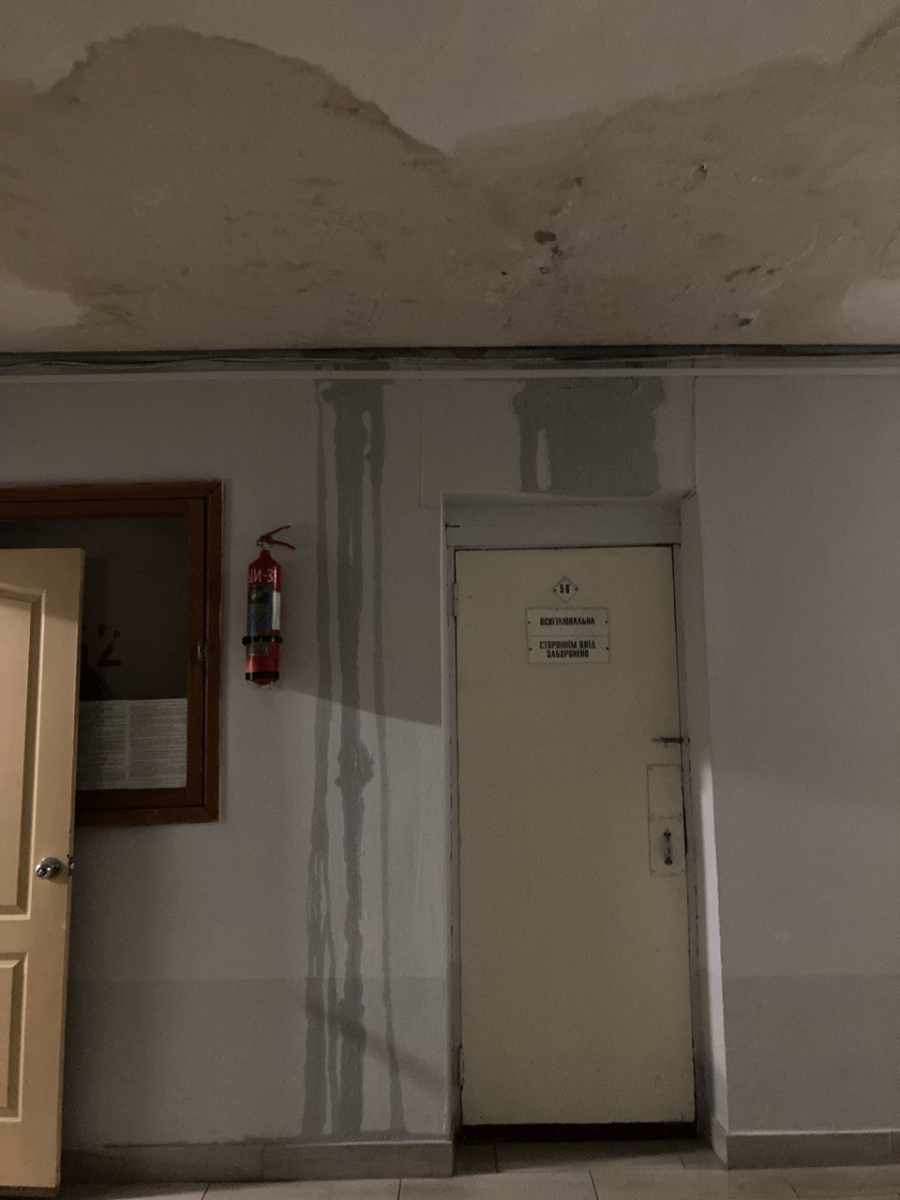
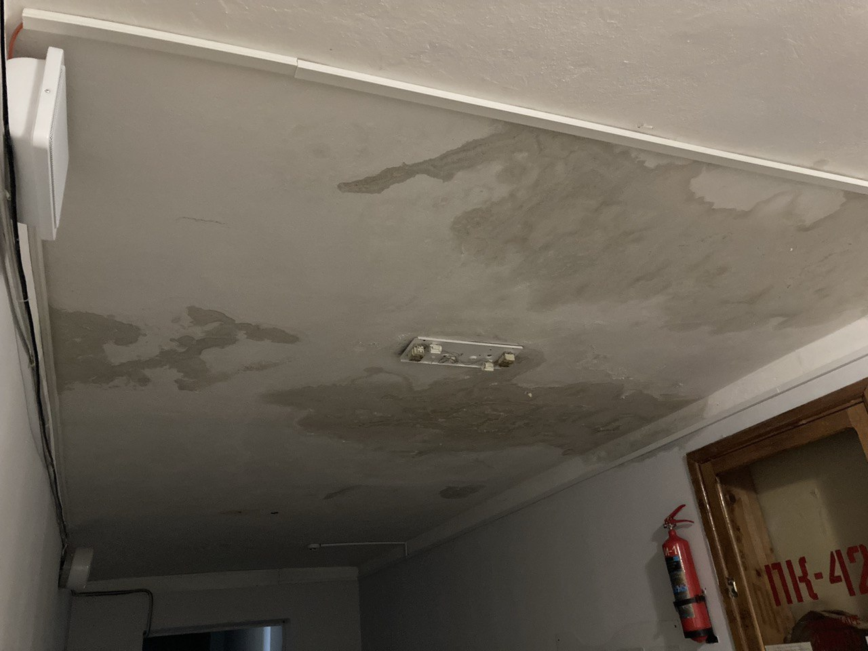
Коридори

Slide 23
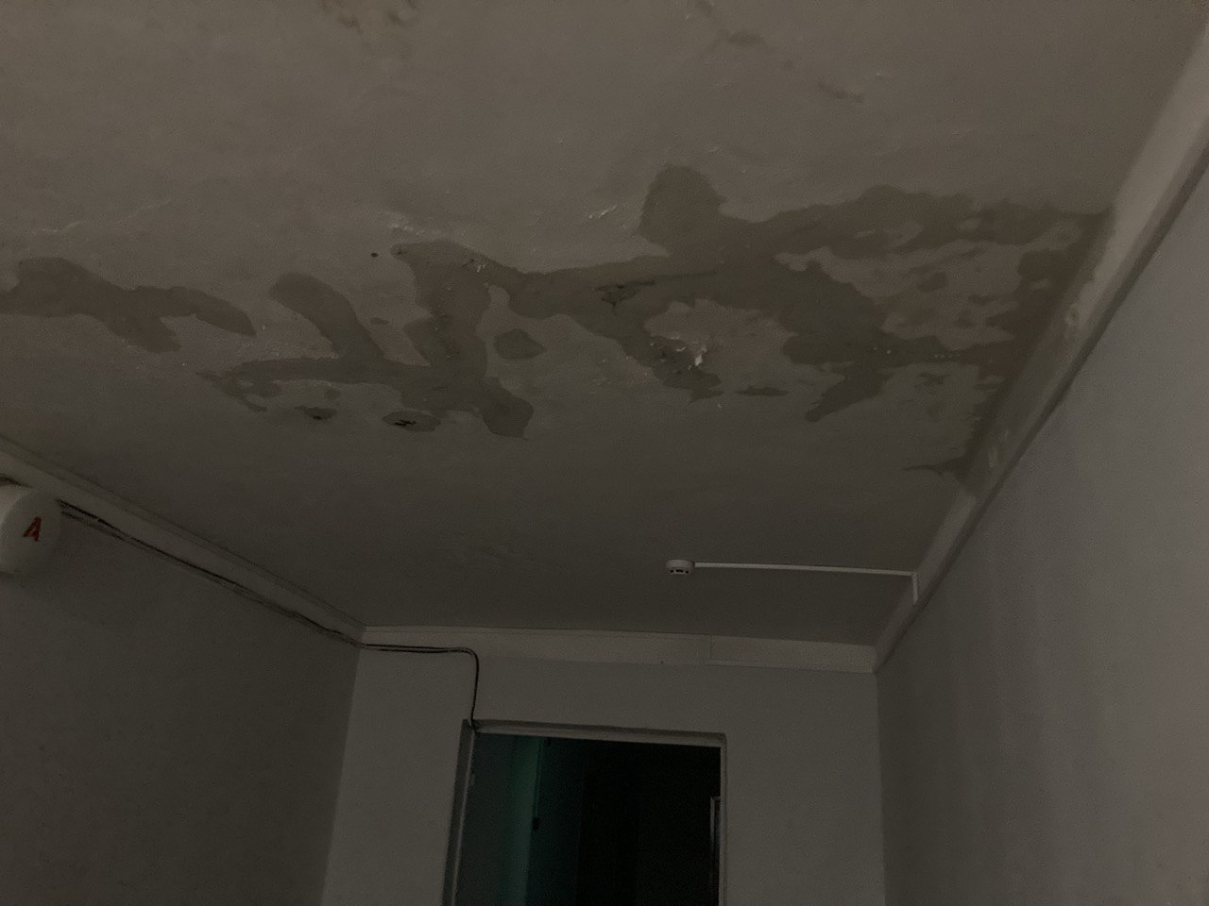
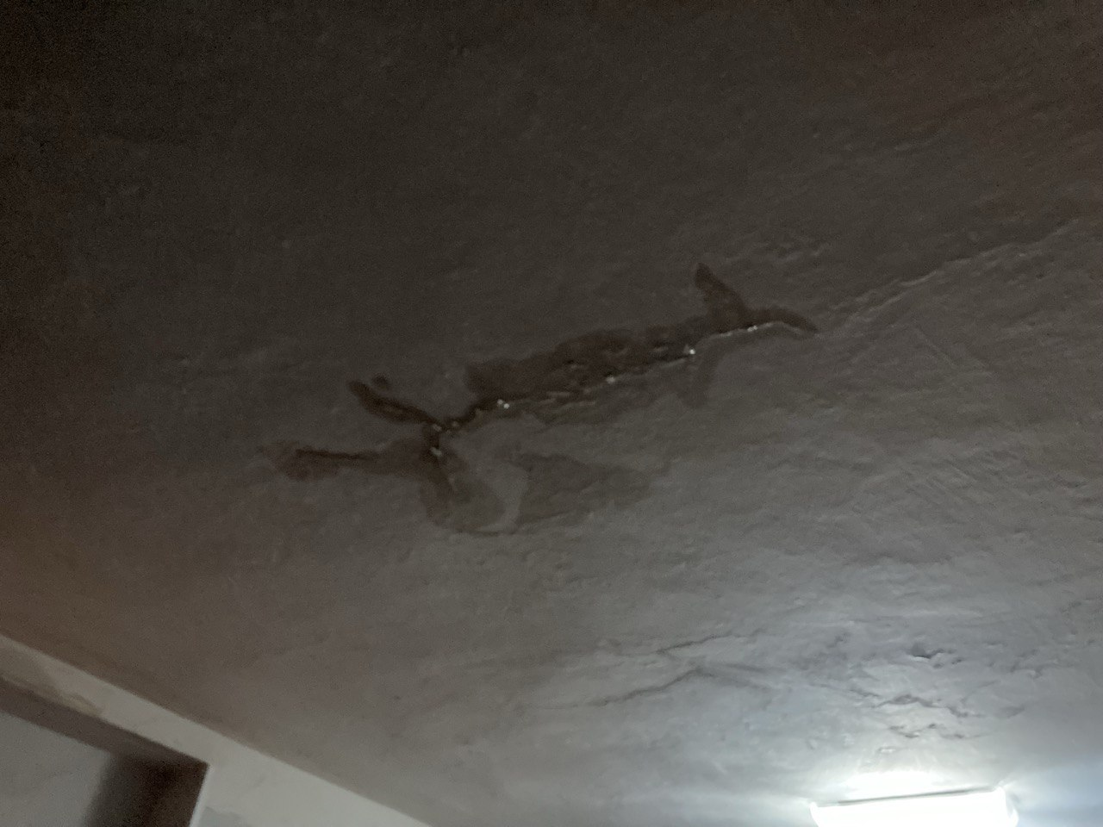
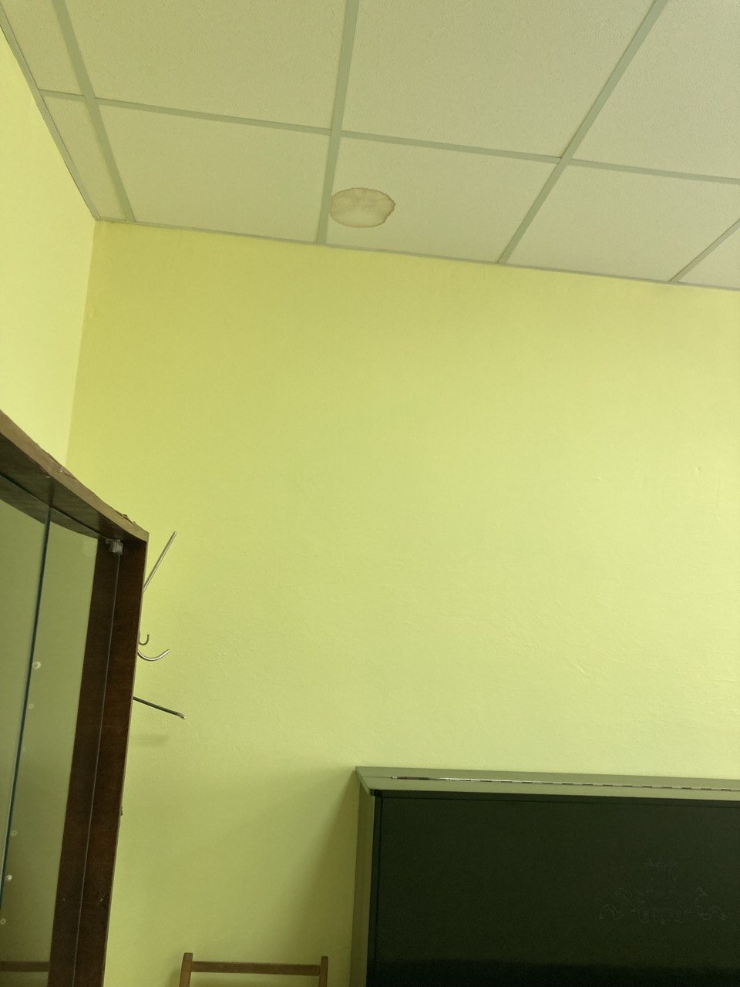
Коридори
Кабінет №14

Slide 24
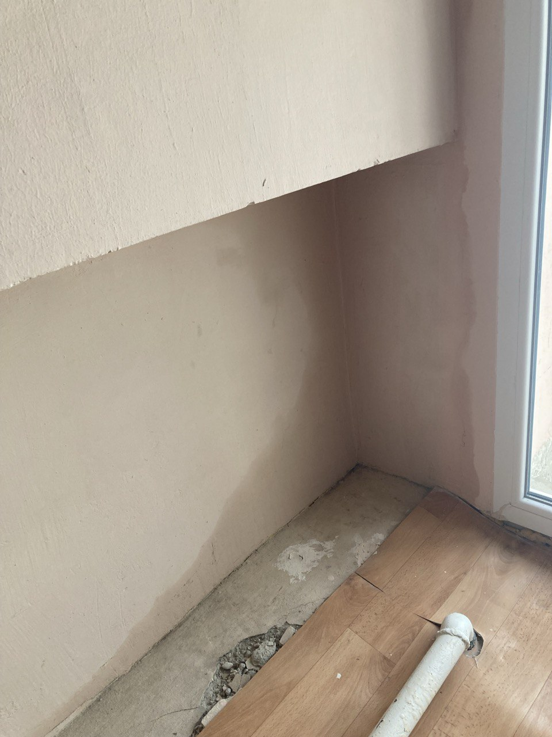
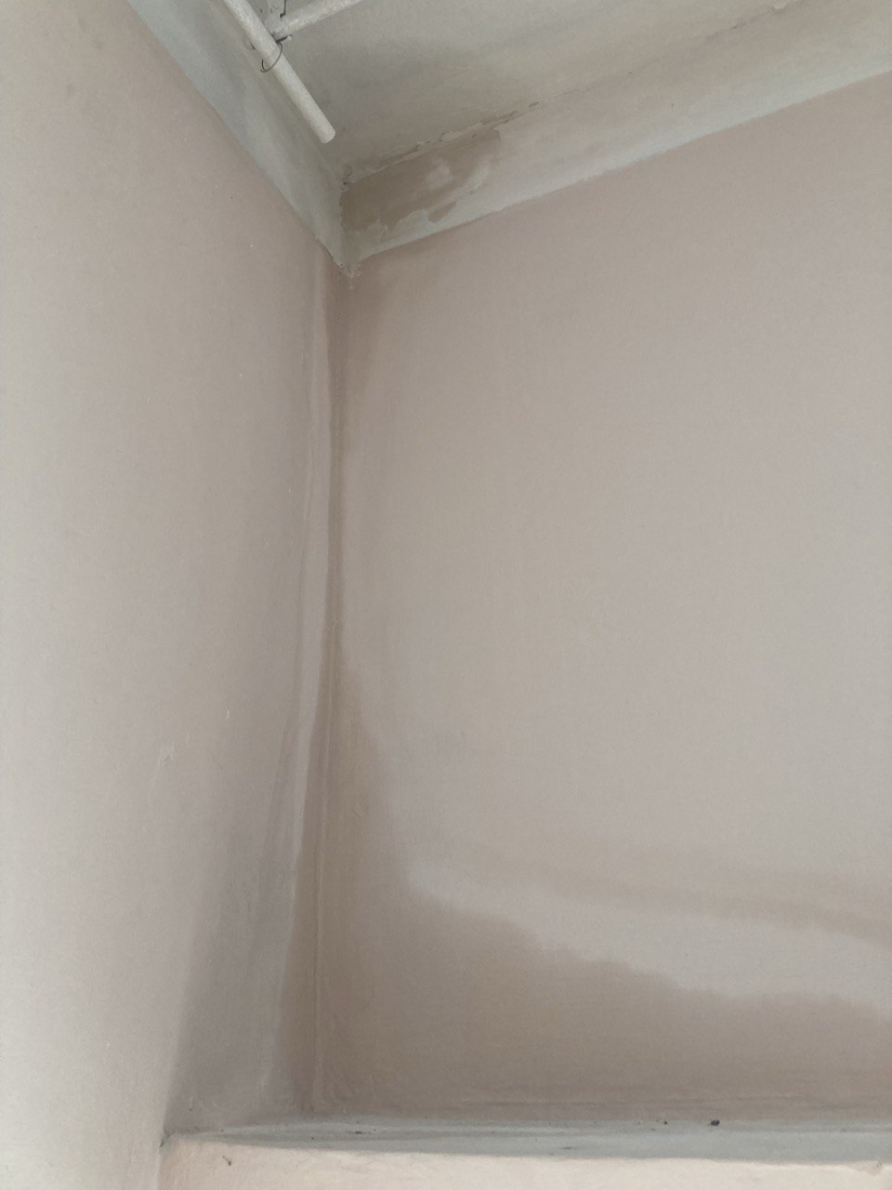
Актова зала

Slide 25
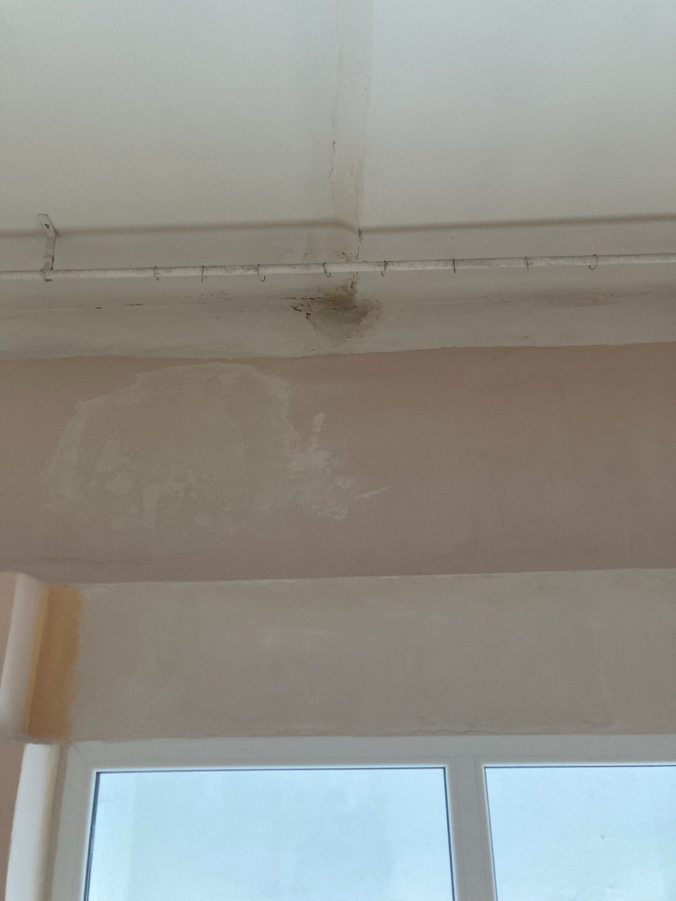
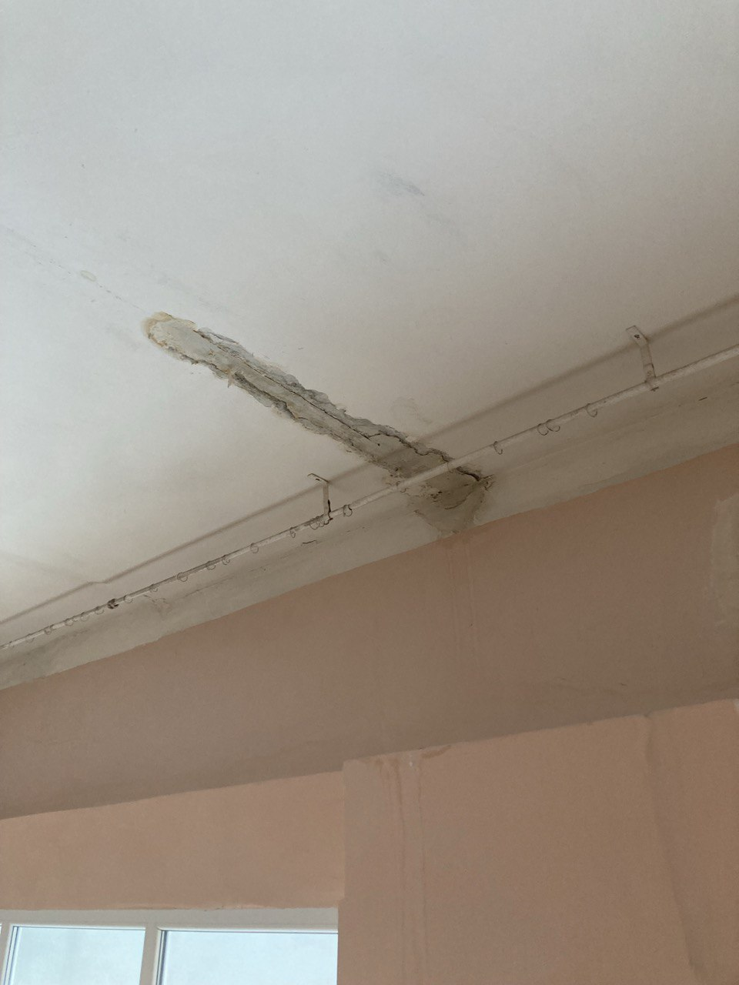
Актова зала

